Slide 1
数据结构维护凸壳
清华大学nzhtl1477

Slide 2
平衡树维护凸壳

Slide 3
未公开题目
数轴上有 n 个线段，左端点固定，右端点分别以不同的固定速率向右移动
有 m 次询问，每次询问给定时刻 t，求 t 时刻所有线段的并的长度
n,m<=1e6

Slide 4
Solution

Slide 5
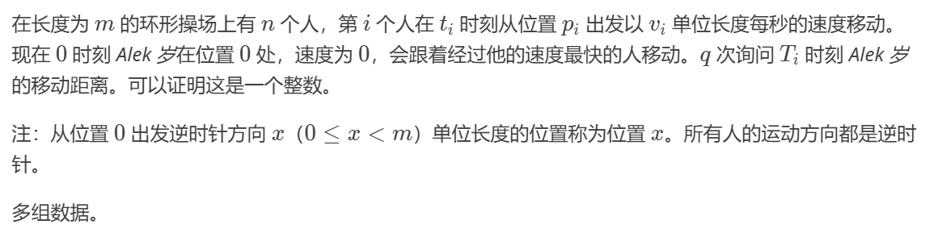
P9933 [NFLSPC #6] 9.pop_book();
n,m,q<=1e6

Slide 6
Solution

Slide 7
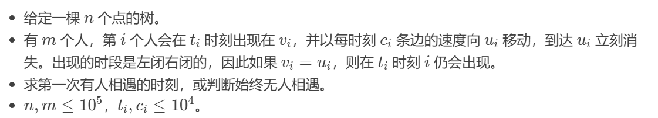
CF704E Iron Man
同一位置不一定需要在树的点上，走到一半也算

Slide 8
Solution
考虑对原树进行树链剖分，之后会将每个人放在DFS序上连续的O(logn)个区间上
这样一个人相当于O(logn)条线段
问题转换为给定O(nlogn)条线段，DFS序为x轴，时间为y轴，找出时间最小的交点
对每条链分别计算即可
总时间复杂度O(nlog^2n)

Slide 9
CF1019E Raining season

Slide 10
Solution
树分治，可以将每个条边的边权看做是一个半平面
分治后计算出到分治中心的前缀半平面交
考虑使用边分治便于分析，合并两个连通块的前后缀半平面交来得到跨过分治中线的半平面交时可以直接进行归并，复杂度线性于连通块总边数
然后将跨过分治中线的半平面交与两个连通块的半平面交取个max，因为是凸函数所以直接归并后还是凸函数
分治结束后得到O(n)个半平面，单调扫描即可
总时间复杂度O(nlogn+m)

Slide 11
“李超”线段树
一种用线段树维护凸包的方法
支持插入线段，查询单点最大值

Slide 12
Luogu4097 [HEOI2013]Segment
区间对一个等差数列取max，查询单点的值，具体题意可以找那个题看看。

Slide 13
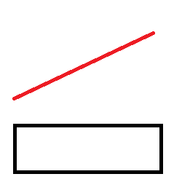
Solution
写个线段树
每个节点维护一个永久化的标记，标记存的是一个等差数列，表示这个节点对这个等差数列取了max

Slide 14
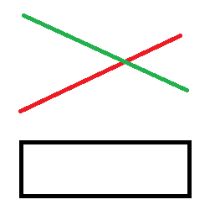
Solution
如果这个节点被打上了一个新标记

Slide 15
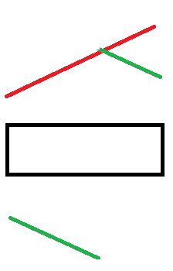
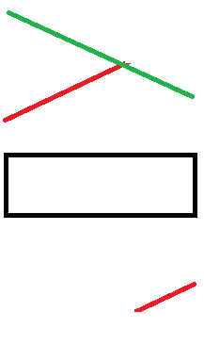
Solution
我们可以选择把一边的标记下放

Slide 16
Solution
那我们肯定考虑pushdown小的那一段，直接pushdown到对应的儿子上即可
可以发现每次pushdown的时候只会下放到子树内的一个儿子里
每次pushdown的复杂度是O( 1 )，每个标记会pushdown O( logn )次
所以复杂度为O( mlog^2n )

Slide 17
Solution
查询就是，我们和线段树一样找出和这个位置有关的O( logn )个线段树节点，然后计算这个位置在这些节点上的高度，取个max。
查询复杂度O( logn )
应该可以通过多叉树平衡做到O( mlog^2n/loglogn )

Slide 18
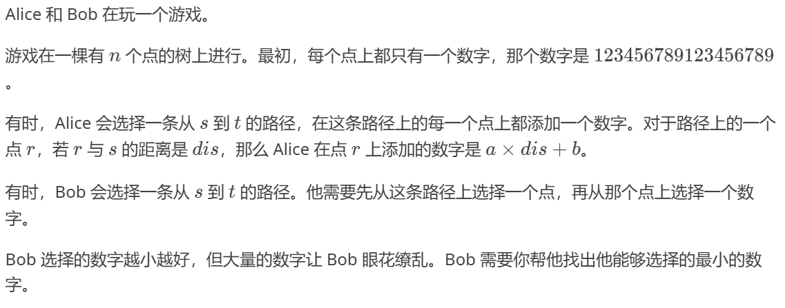
P4069 [SDOI2016] 游戏

Slide 19
Solution

Slide 20
“李超线段树”优化DP
“李超线段树”可以用于处理操作更强的斜率优化类 DP 问题
用单调队列斜率优化需要满足每次查询的直线坐标有单调性
如果不满足这个性质，则需要将单调队列换成“李超线段树”

Slide 21
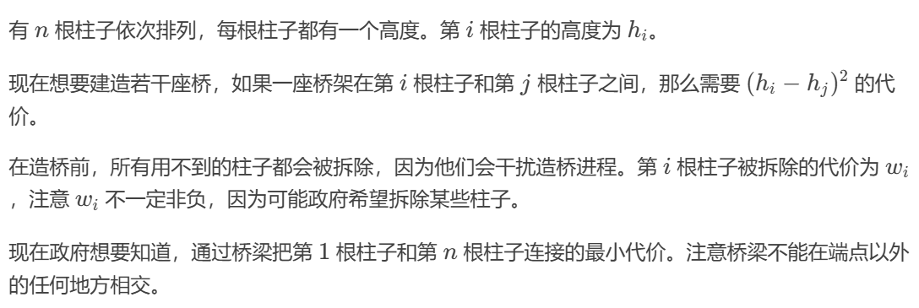
P4655 [CEOI 2017] Building Bridges

Slide 22
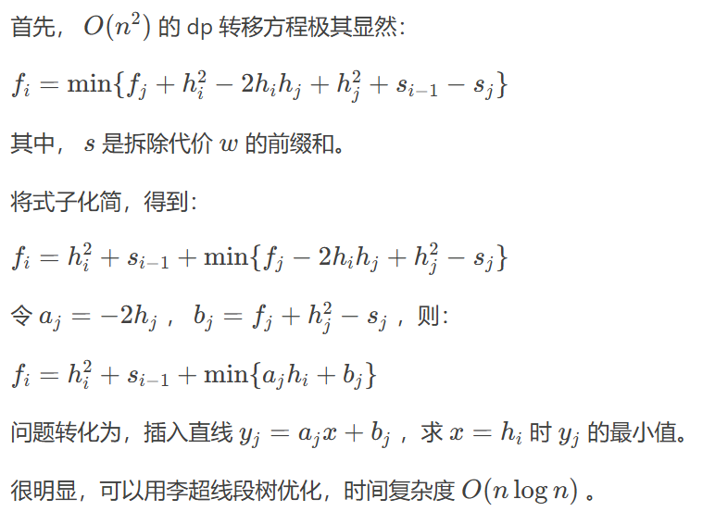
Solution

Slide 23
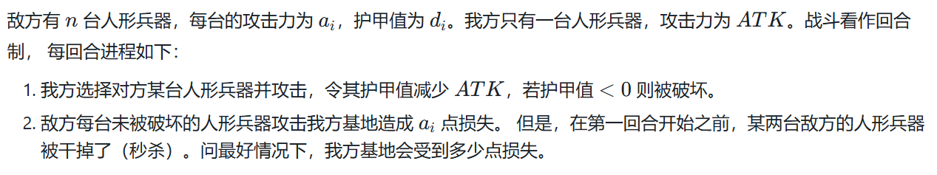
BZOJ4700 适者

Slide 24
Solution
对第 i 个敌人算出击败的时间 T[i]
如果没有秒杀，按 T[i]/A[i] 从小到大排序即可。
我们先按 T[i]/A[i] 从小到大排序。
考虑删除两个数 i<j 能给答案减少的贡献
这里我们将序列分成三段 [1,i-1]，[i+1,j-1]，[j+1,n]
答案减少量是：S[i]*T[i]+P[i-1]*A[i]-A[i]+S[j]*T[j]+P[j-1]*A[j]-A[j]-T[i]*A[j]
其中 P 为 T=(D-1)/ATK+1 的前缀和，S 为 A 的后缀和。

Slide 25
Solution
看到“两个”，自然想到枚举一个，数据结构维护另一个。
我们设 b[i]=S[i]*T[i]+P[i-1]*A[i]-A[i]，考虑当 i 固定时，j 可能取什么值。
相当于动态求最大的 b[j]-T[i]*A[j]，满足 j > i
从大到小枚举 i，这里因为按照 i 单调扫描了，所以 T[i] 是没有单调性的，i 变化的过程中需要向数据结构里面加入新的 j。
用“李超线段树”维护 max( A[j]*x+b[j] )，支持动态插入直线。
总时间复杂度 O(nlogn)

Slide 26
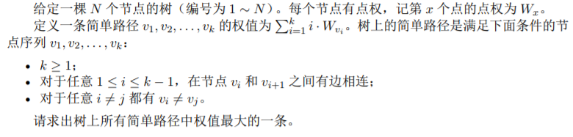
CF1303G&&Codechef TSUM2
n<=1.5e5

Slide 27
Solution
点分治之后，因为路径是有向的，所以对于每一条路径都有向上和向下的两种。
如果一条向上的路径，点数为s1，单独考虑这条路径的权值和为v1，和一条向下的路径，点权和为s2，单独考虑这条路径的权值和为v2，这两条路径进行拼接（分治中心算在向上路径中，这样s1>0）

Slide 28
Solution
那么拼接起来的路径的权值和就是s1*s2+v1+v2。
如果我们枚举到了一条向上的路径，对于每一条向下路径能够和这条向上路径拼接产生的贡献是一个一次函数的形式，同时横坐标范围在1到50000之间，所以可以使用李超线段树维护最值。
具体来说，我们在线段树上插入所有的二元组(s1,v1)，然后对每个(s2,v2)，我们需要找到一个最大的s1*s2+v1+v2

Slide 29
Solution
考虑对每个二元组(s2,v2)，v2是常数了，所以实际上是最优化s2*s1+v1，这里可以看做一个ka+b的形式，于是就是全局插入直线，单点插值查询最大
总时间复杂度 O(nlog^2n)

Slide 30
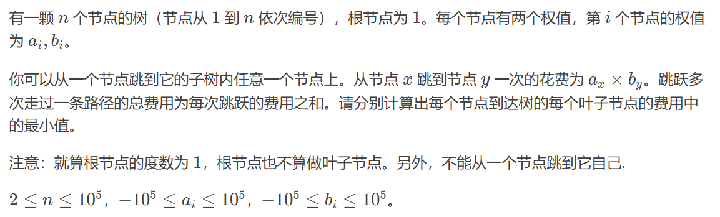
CF932F Escape Through Leaf

Slide 31
Solution
用 f[x] 表示 x 子树内部的答案，则转移方程为
f[x] = min( f[y] + a[x] * b[y] )，其中 y 在 x 子树中
将 a[x] 看作是查询的 x 轴坐标，那每个 y 可以看作是一条直线(kx+b)，k=b[y]，b=a[x]
对 x 维护一棵李超线段树，用于支持查询单点最小值，以及算出 f[x] 后全局插入一条直线

Slide 32
Solution
注意到插入直线只需要进行 O(n) 次
线段树合并总复杂度是 O(nlogn)
所以总时间复杂度为 O(nlogn)

Slide 33
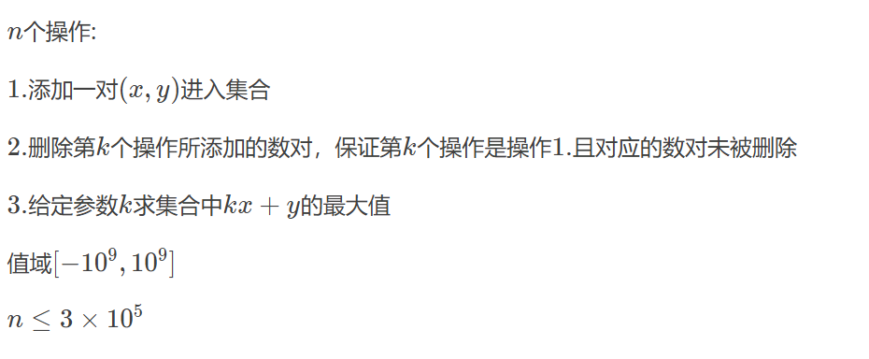
CF678F Lena and Queries

Slide 34
Solution

Slide 35
未公开题目

Slide 36
Solution

Slide 37
未公开题目

Slide 38
Solution

Slide 39
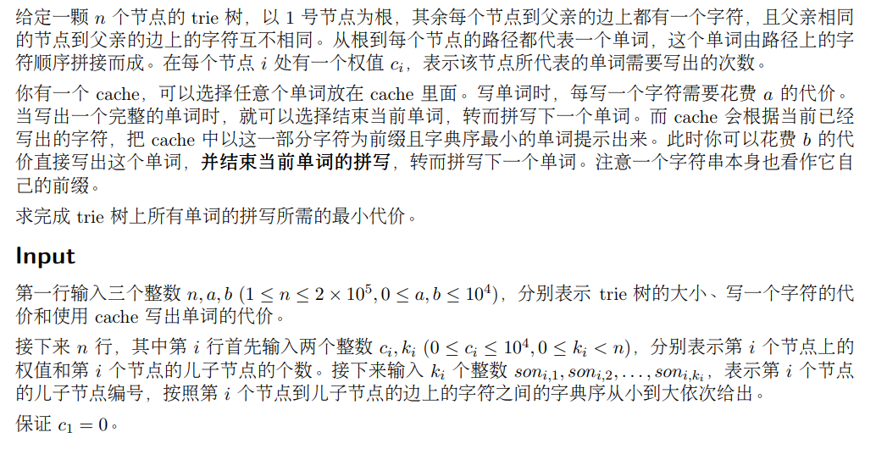
GYM105182G

Slide 40
Solution

Slide 41
未公开题目
一张 n 个点的图
有 m 组边，每组是从点 x 向 [l,r] 连边，指向 y 的边边权为 ky + b
求 1 号点出发到所有点的最短路
n, m ≤ 10^5，保证所有边权非负

Slide 42
Solution
用李超线段树维护 dijkstra
维护每个区间内还没被取出过的最左、最右点，极值一定在这些点处取到
每次取出最小值 x，将所有 x 的出边 ky + b + dx 加入到李超树中
时间复杂度 O(mlog^2n)

Slide 43
Luogu5073 [Ynoi2015]世界で一番幸せな女の子
维护序列支持：
1.全局加
2.区间最大子段和

Slide 44
Solution1
由于可以加负数
设pre[x]为x时刻全局加的值
按照pre从小到大处理
这样就转换为了只加正数

Slide 45
Solution1
考虑分块
每块维护一下块内长为1…sqrt(n)的最大前缀，最大后缀，最大子段和
如果一个整块加了，那么这个整块块内的最大子段长度肯定是不降的

Slide 46
Solution1
每次查询的时候按照当前的全局加标记确定出每个块内的最大子段和
然后把跨块的询问用左边块的最大后缀和右边块的最大前缀拼起来
即可
总复杂度O( msqrt(n) + nsqrt(n) )

Slide 47
Solution2
这个根号太屑了，考虑poly log

Slide 48
Solution2
线段树维护：
每个节点的左，右，内部最大子段和的凸函数
凸函数是一个区间的半平面交，每个下标x对应的意义是这个节点被整体加了x后，该节点的左，右，内部最大子段和的值是多少
设左最大子段和是pre，右最大子段和是suf，内部最大子段和是mid

Slide 49
Solution2
然后建树的时候可以发现
cur -> pre[i] = max( cur -> left -> pre[i] , cur -> right -> pre[i] + cur -> left -> sum );
cur -> suf[i] = max( cur -> left -> suf[i] + cur -> right -> sum , cur -> right -> suf[i] );
cur -> mid[i] = max( cur -> left -> mid[i] , cur -> right -> mid[i] , cur -> left -> suf[i] + cur -> right -> pre[i] );
这个可以类比单点修改区间最大子段和理解

Slide 50
Solution2
我们来看看这个需要支持什么操作
需要支持：
1.把一个凸函数加上一个常数
2.求一个凸函数a，满足a[i] = max( b[i] , c[i] )，其中b，c为凸函数
3.求一个凸函数a，满足a[i] = b[i] + c[i]，其中b，c为凸函数

Slide 51
Solution2
可以发现这三个性质都满足
而且可以通过归并两个儿子的凸函数来得到cur的凸函数
于是预处理复杂度O( nlogn )
每次查询的时候直接在线段树上查询区间即可
总复杂度O( (n+m)logn )

Slide 52
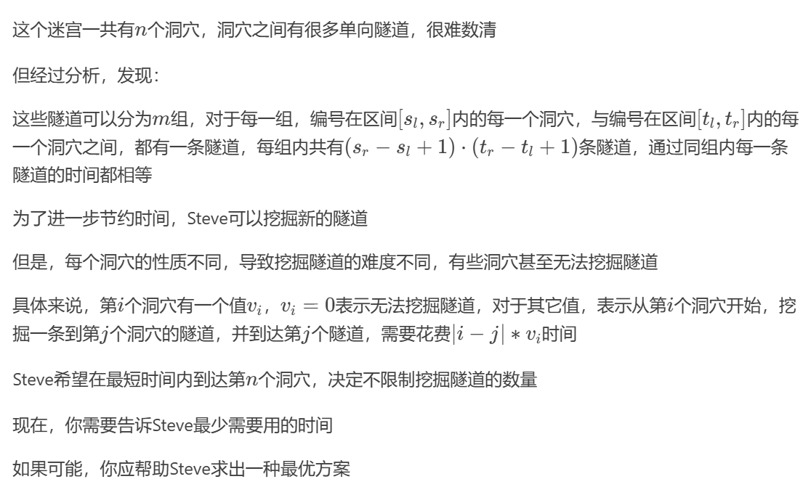
P5508 寻宝
n,m<=5e4

Slide 53
Solution

Slide 54
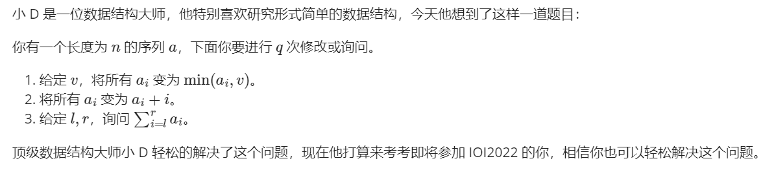
LOJ3673. 「北大集训 2021」简单数据结构

Slide 55
Solution
可以发现修改操作都是全局的
如果进行了 x 次 2 操作，则第 i 个位置加上了 ix
这个时候进行 1 操作，值为 v
等价于对第 i 个位置，将 a[i] 对 v-ix 取 min，之后加上 ix
+ix 的贡献是好算的，问题转换为每次 a[i] 对直线 (-x)i+v 取 min，并且直线斜率单调

Slide 56
Solution
对所有被取 min 过的点和没有的点分别处理
对取 min 的点，进行新的取 min 操作可以计算出这次修改对哪个区间的 i 有影响，然后就是有一些位置有值，区间修改为等差数列，区间和，是简单分治信息
具体而言，每次修改会覆盖掉轮廓上
后缀的一些线段，对每条线段加的等差
数列不同
这里有颜色段均摊，总的区间加操作是
O(n+m) 次的

Slide 57
Solution
对没有被取 min 的点，只需要每次高效找到应该被取 min 的点即可，因为这里只会删除，有均摊
考虑直接维护原问题，当一个点被取 min 时，相当于这个点被删除，我们问题转换为每次找到需要被取 min 的点，于是维护 max
全局加等差数列 1,2,...m，区间 max 和 全局加 1，区间最大前缀和 等价
方式是假设右侧的序列是 a，构造 b[i] = a[1]+...+a[i]
则最大的 a[1]+...+a[x] 等价于 最大的 b[x]
a 全局加 1 等价于 b 全局加等差数列

Slide 58
Solution
于是可以用 Luogu5073 的方法维护后面这一部分的数据结构
这一部分时间复杂度 O((n+m)logm)
前一部分时间复杂度 O(n+mlogn)
总时间复杂度 O((n+m)logm+mlogn)

Slide 59
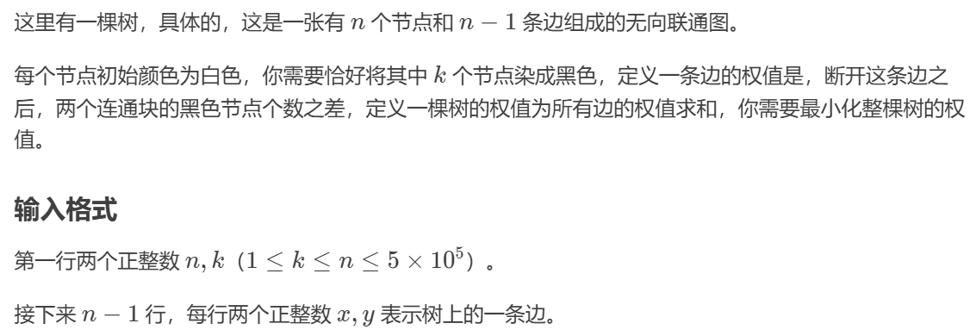
P9962 [THUPC 2024 初赛] 一棵树

Slide 60
Solution

Slide 61

Thanks for listening

